Slide 1
从已验证能力到合法派生
面向Agent的预研开发形式方法
相关工程：用AscendC 实现PQC标准算法 ML-KEM；方法论面向一般的实现类预研，不绑定某一具体算法

Slide 2
背景介绍：AscendC 端到端 PQC 实现
基于已有 AscendC 原语，在 NPU 上完成单核、单用例的完整 PQC 算法。
工程内容
用 AscendC 实现一套完整的后量子密码（PQC）算法，并在 NPU 上端到端跑通。
工程背景
已具备 AscendC 实现的 NTT、SHA3 等算子；拟在此基础上完成单核、单用例的完整 PQC 算法。
工程目标
代码正确可运行；性能尽量优化。
初始条件
实施计划
要素 | 说明
语言与平台 | AscendC；部署目标为 NPU
既有算子 | NTT、SHA3 等
算法范围 | 完整 PQC（本场实例：ML-KEM）
端到端实现 | 尚缺；需在既有算子上集成完成
阶段 | 工作内容
阶段 1 | 基于既有 NTT、SHA3 等算子，完成 PKE.KeyGen 的设备端实现与对拍验收
阶段 2 | 完成 PKE.Encrypt / Decrypt，形成可对拍的 PKE 全链
阶段 3 | 基于已验收的 PKE.KeyGen，完成 KEM.KeyGen 的设备端实现与晋级
阶段 4 | 完成 KEM.Encaps / Decaps 的开放实现，并评估质量、形态与性能
1/4

Slide 3
项目前期：从平台层到 PKE 全链
分层实现路径
PKE.Encrypt / Decrypt
P0 平台
DataCopy
TPipe/TQue
MMAD
实现目标
在已验收的 stable PKE.KeyGen 上，完成 Alg.14/15 的设备端 Encrypt / Decrypt，并纳入可对拍、可晋级的交付形态。
P1 算子
NTT
SHA3/SHAKE
内积
补充实验与投入
复用 KeyGen 阶段的 notes、探针结构与验收流程，无需再从零摸平台。
额外投入：liboqs 分阶段字节对拍等交叉验证；用时明显短于 KeyGen 建设期（建设期为数月量级，本段为短跨度收尾）。
关键操作
Sampling
代数运算
编/解码
P2 集成
stable PKE.KeyGen · ≈542393 tick
完成效果
与 liboqs 分阶段字节对拍均通过。
Encrypt ≈ 627590 tick；Decrypt ≈ 283290 tick。
形态可交付、可晋级，非仅 correctness 标本。
流程说明
平台 → 算子 → Sampling / 代数运算 / 编解码 → 集成 KeyGen；层间箭头仅示意升级，不作细粒度依赖声明。
KeyGen 经维护者指导收口，可交付，作为后续 KEM 直接上游。
PKE 完成后的资产与知识库
类别 | 内容
已覆盖能力 | 平台层 · 算子层 · 关键操作（Sampling / 代数运算 / 编解码）· PKE 全链（KeyGen + Encrypt + Decrypt）
知识库 | 形成可复用的 notes、探针与对拍流程，后续 KEM 可直接引用。
2/4

Slide 4
项目前期：Agent 自主探索高维度算子的实现方式
手把手做完 KEM.KeyGen，补充实验不多、用时也不长，性能达到了预期；于是安排 Agent 自行探索封装与解封装。
进入开放探索的依据
维护者手把手带做 KEM.KeyGen。相对最早那一段建设，这次要补的实验不多，花的时间也不长，性能达到了预期。于是判断：封装和解封装也可以让 Agent 自己摸索着做，不必再长时间跟着改。
KEM.KeyGen：从目标到效果
下一步计划：Agent 开发探索封装 / 解封装算子实现
实现目标
在已完成的 PKE 密钥生成、加密、解密之上，继续完成 KEM 密钥生成算子，使密钥生成链路在设备侧可端到端跑通。
补充实验与投入
仍由维护者手把手指导；相对最早一块能力建设期，本段所需补充实验少，耗时与人力消耗也明显更短。
完成效果
性能达到预期优化效果。
要做什么
由 Agent 完成 KEM 封装与解封装算子，使算法在封装、解封装方向也能端到端跑通。
前提与前期准备
PKE 全链与 KEM 密钥生成已可用；平台与算子层能力、对拍流程与相关笔记已具备。任务提示较轻：阅读 FIPS 203，在已有能力上把封装与解封装做出来。
探索方式
正确性路线不提供现成实现步骤，由 Agent 自行探索拼装与改错。
希望达成的效果
希望也能像密钥生成一样，较快做出能对拍、形态和性能说得过去的实现，而不必长时间人工跟着改。
当时预期
当时的想法很直接：KEM 密钥生成已经走通了，封装和解封装按同样方式交给 Agent，也应该能较快做出可用的结果。
3/4

Slide 5
项目前期：高维度算子自主探索的结果
相对预期：总体不满意。正确性达成，但代价高、形态差、性能不可用。
相对预期的总判断
当时以为：密钥生成走通后，封装与解封装也能较快做出可用结果。实际并非如此——不是算不对，而是交出来的东西又贵又不可用。
实际实现情况
资源消耗
评价维度 | 是否达成预期效果
开发时间与配额 | 未达成预期：本指望像密钥生成一样，短时开发、配额也轻；实际封装/解封装各约半天完成开发，但 Token 配额吃掉月度大头
正确性 | 达成：通过全部测试，输出与参考一致
工程形态 | 未达成预期：路径粗糙，交不出可交付代码
性能 | 未达成预期：明显慢于后来交付路线，差到不能用
口径 | 实际消耗
封装开放探索 | 开发约半天；合计约占当月配额三分之二
解封装单算子 | 开发约半天；开放探索约占当月配额三分之二
Token | 短时间开销很高；不作未审计倍数宣称
正确性
工程形态
性能分析
达成。正确性是硬指标：封装与解封装须通过全部测试。当时按此验收通过，输出与参考一致。
不理想。实现路径简单粗暴，几乎不为 NPU 与 AscendC 特点做设计；launch、搬运与同步偏多，结构交不出去。只能当对拍标本，不能当交付代码。
相对后来交付路线：封装大约慢四成，解封装大约慢三成多。主要不是单点算子慢，而是拼装方式把整条链拖重了；这种量级的差距已经差到不能用。
结论：底层能力看起来齐了，并不等于 Agent 可以不加边界地快好做完封装与解封装。把对拍当成完成，交不出可交付形态——这是后面要谈边界的事实入口。
4/4

Slide 6
从开放探索结果抽出的问题
正确性达成之后，卡住的是开发时间与配额、工程形态和性能——指向同一类缺口。
事实收束
封装 / 解封装：测试全过；开发各约半天，但 Token 配额吃掉月度大头；形态交不出去；性能明显慢于后来交付路线。
四组问题
问题组 | 要问的事 | 和前期事实怎么接
开工依据 | 动手前，什么算「已经可以站上去」？凭目录印象，还是可写清的依据？ | 若「家底齐了」只是体感，开放探索就会漂
组合代价 | 单块能对拍，拼起来是否自动合法？组合要不要单独验收？ | 能对上字节，不等于沿可交付路径长出来
搜索边界 | 只给算法说明 + 已有能力清单，不给拼装路线，搜索会有多大？ | 配额烧穿与路径粗糙的直接来源
复用方式 | 一次手把手成功，怎样变成下次开工前的规矩，而不是再开放搜一遍？ | 密钥生成顺利，并不自动复制到封装 / 解封装
结论：四组问题指向同一条主线——开放生成 ≠ 合法、可交付的派生。后文给出边界与工具，本页不展开定义。
5/11

Slide 7
为什么必须先谈方法——AI 不等于自动加速
同一个任务，终点是钉死的；把 AI 放进开放空间，代价先来、成果后到
任务终点钉死
AI 在开放空间自搜
死路当捷径
仿真通过当终审
结果碰巧对
· 实机真能跑起来
· 输出与参考实现逐项对上
· 技术路线不规定
· 目标只给一句话
· 边界、禁区都不给
· 自己判断算不算做完
在已废弃方向上反复返工
没上实机就宣布结项
过程发散、形态不可交付
三类失败，都不是「模型不够强」，而是「没有边界」
真实伤疤：放开让 Agent 自己「把PQC算法ML-KEM的优化实现方案列出来、做出来」
看起来
摊开看
代价
性质
放手让AI探索（基于自研资料库）
结果能与参考实现对上，像是做完了
只保结果对，几乎不管架构
搜索不设边界、结果AI反复碰壁
短时间吃掉当月大部分额度，还沉淀了错的「经验」
伪完成：过程发散、形态不可用，钱和时间被烧掉
同一件事后来用自研方法论重做：整套 ML-KEM 可在数小时内完成，额度占用降到一小部分。
口径：属实施体感，非同任务严格对账，不作倍数宣称。
结论：真问题不是「要不要用 AI」，而是「用 AI 之前先把边界给出来」。
6/11

Slide 8
我们现在怎么干，以及用到哪几样数学工具
先把工程上已经认准的做法说清楚；再说明三样工具各自管哪一块。
工程上已经认准的几件事
1. 手里要有一张「谁依赖谁、谁已经验过」的图。清单只能当线索，不能当成怎么拼的说明书。
2. 接到一个目标，不是把库里相关的都拷过来；而是从目标往下展开：已有什么、还缺什么、哪条路不许走，再决定最少补哪几项。
3. 两块各自测通了，拼在一起还得再验一遍——组合不是白送的。
4. 底下接口约定一改，上面不能继续拿「上次测通过」当仍然有效。
5. 对拍只回答「算得对不对」；方法回答的是「允许怎么往上拼」。两件事不要混成一件。
三样数学工具，各自管什么
工具 | 它回答的问题 | 落到工程上就是
依赖图（及闭包） | 能站在谁身上？动手前还缺谁？ | 画依赖、定探路顺序；用一张表核「已有 / 还缺」
形式语言 | 这种拼法算不算合法？ | 写出拼装计划；门禁查计划；明确哪些拼法禁止
自动机 | 这次作业走到哪了？证书何时作废？ | 按步骤展开、取证、写入；上游一变，下游旧证书作废
实际干活时的顺序：先弄清还缺谁，再看计划合不合法，再一步步往前走；该获证就获证，该作废就作废。这些工具不替你证明「算得对」——那仍靠对拍；它们只管「在已有能力上怎么推进才说得清、收得住」。
7/11

Slide 9
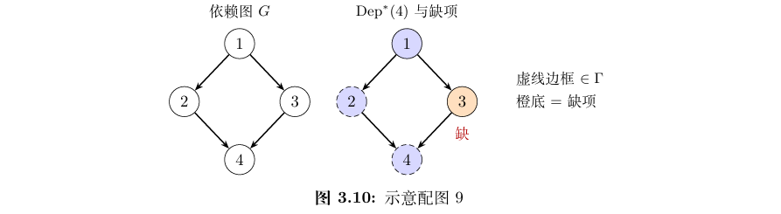
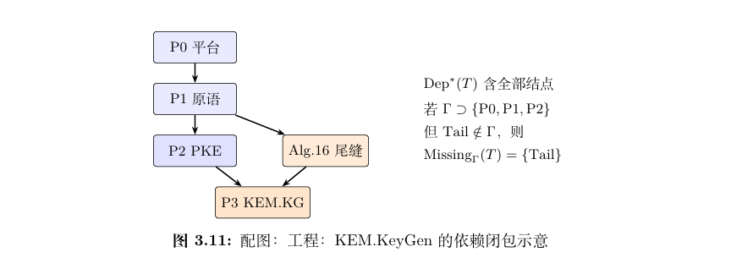
有向无环图DAG：目标集、已获证明集与缺项
符号说明：
G：依赖图，画「谁依赖谁」。写作 G=(V,E)。
V：图上的顶点集合；每个顶点是一项能力/模块/任务点（如平台、原语、某算法）。
E：依赖边；箭头终点依赖箭头起点。
T：当前盯住的某一个目标顶点（单点目标）。
A：目标集，一批要一起完成的目标；单点时写作 A={T}。
Dep*(T)：完成 T 所需的全部先决顶点（含 T 自身）。Dep*(A)：对 A 里每个目标取 Dep* 再并起来，称为目标集的依赖闭包。
Γ（大写 Gamma）：已获证集——当前已经验收通过、允许被后续引用的那些顶点。证书：某个顶点「已通过约定验收」这一事实。
Missing_Γ(A)：缺项——闭包里还没进 Γ 的那些顶点。公式：Missing_Γ(A) := Dep*(A) ∖ Γ。空集则称闭包已满。
例 1（四点图）。
Dep*(4)={1,2,3,4}；当前 Γ={1,2,4} ⇒ Missing_Γ(4)={3}（图中橙底「缺」）。
例 2（KEM.KeyGen）。
这里 T 取 KEM.KG。若 Γ 已含 {P0,P1,P2}，但 Tail（Alg.16 尾缝）还不在 Γ 里，则 Missing_Γ(T)={Tail}——闭包还差这一项。
定义 1（目标集与依赖闭包）：非空有限集 A⊆V 称为目标集。Dep*(A) := ∪_{T∈A} Dep*(T)，代表完成目标集 A 中全部目标所需先决的并集。
定义 2（证书与已获证明集）：顶点获证后写入 Γ；Γ⊆V，随作业过程可变。 Γ 是已证明的能力集——当前允许被后续任务引用的能力集合。
定义 3（缺项与闭包已满）：Missing_Γ(A)=∅ 时称相对 Γ 闭包已满，即 Dep*(A)⊆Γ。Missing_Γ(A) 代表要完成目标集 A 的话、相对 Γ 而言目前还缺失的必要能力
定义 4（闭包表、菜单与补缺）：闭包表至少记 (A, Γ, Dep*(A), Missing_Γ(A))，写码前先交齐。菜单=可见能力候选清单，≠Γ。补缺=选取缺项；逐渐补充缺失能力并写入 Γ，直到闭包 Dep*(A) 已满（等价于 Missing_Γ(A)变成空集，此时就意味着要完成目标集 A 的所有必须能力都已具备）
性质 1（菜单、Γ 与闭包）。菜单上可用后续能力项多 ⇏ Missing_Γ(T)=∅。必须先算 Dep*(T)，再与当前 Γ 做差。菜单答「可能有谁」；闭包与缺项答「必须有谁、还缺谁」。
在本方法论里的作用：动手前先算清「为了目标必须有谁、现在还缺谁」；菜单只给候选，不能代替闭包与缺项。补齐缺项、闭包已满，才谈得上往上拼。
8/11

Slide 10
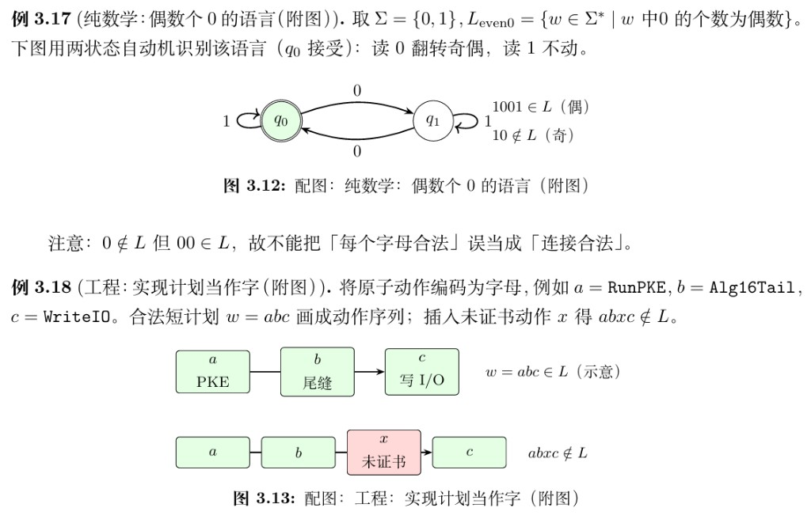
形式语言与合法拼装
符号说明：
门禁：指当前工作流里「允许或拒绝某步动作」的检查规则（例如：缺项非空则禁止直接写顶层实现；引用未获证依赖则拒绝）
Σ：字母表，可用步骤的集合；字母＝一步动作（已证能力或接缝动作）。
w：一份拼装计划，看成字母排成的字。
L：合法计划集合（语言）；w∈L 表示门禁承认这份计划。
Forbidden：禁止拼法——合法计划里不得出现的子串或关闭路线。
定义 5（字母表与字）：非空有限集 Σ 为字母表；字 w 是字母的有限序列。作用：把「怎么拼」从能力写成可检查、可验证功能的符号串——可用能力组成字母表，单次编程就是一个拼装计划、是可用能力的有限序列。
定义 6（语言）：L⊆Σ* 称为语言；w∈L 读作「计划 w 合法」。作用：合法拼法不是说「菜单上有这些能力就可以拼装」，而是「整个拼装计划落在 L 里」——L 是门禁承认的全体合法拼法
定义 7（成员判定）：给定 L 与 w，判定是否 w∈L的过程。作用：这是门禁的数学定义——交上来的拼装计划认不认，就靠此过程给出数学判定结果；不靠感觉，不靠单点 PASS
定义 8（禁止项 与组合不免费）：Forbidden 收集不得出现的因子；组合不免费：x,y∈L 不必推出 xy∈L。作用： 禁止项明确定义已关闭路线、或者明确不许走的路；并说明两块各自合法粘起来仍可能非法——能力与能力之间接缝必须单独写进计划并获测试证明
在本方法论里的作用：形式语言管「怎样拼才算合法」。依赖闭包齐了还不够——还要成员判定过关、躲开禁止项；单点能力 PASS、菜单有可用能力，不代表能力之间的接缝自动合法
9/11

Slide 11
作业过程自动机
符号说明：
q=(Γ,F,S)＝预研配置；Γ＝已获证集；F＝前沿目标的有限多重集（待展开或待获证的目标）；S＝为约束库（含I/O契约、接缝声明、禁止拼法等）；转移＝允许动作；接受/拒绝＝结束判定。
定义 9（能力状态迁移）：在约束 S 允许下，以下几类转移构成 → 的子集。
迁移状态 | 记号 | 作用
展开 | Expand | 按产生式展开 F 中某目标，更新缺项
取证 | Probe | 对缺项启动新建开发、测试取证等方法以寻求证据
写入证明 | Certify | 验收通过后将结点写入 Γ
声明接缝 | Compose | 声明并认证接缝（落实组合）
脏标记 | Dirty | 使部分证书失效（上游计算任务变更后下游不得直接默认任务整体仍可直接通过）
冻结路线 | Freeze | 将某路线写入禁止拼法 / 否定约束
作用：门禁只允许表中这些动作改配置；作业轨迹就是这些转移的有限工作流序列
定义 10（作业过程自动机的配置）：作业过程自动机是一个状态迁移系统；配置q=(Γ,F,S)是一个三元组，描述一次作业如何合法地从一个迁移状态到另一个迁移状态
作用：q 可随时回答「有什么证、还欠谁、受什么约束」；把一次编程过程的「怎么推进、怎么补缺、何时算完」写成可检查状态机，而不是某次操作完成后测试发现结果碰巧 PASS
定义 11（接受与拒绝）：接受——T∈Γ、前沿 F 清空、契约满足；拒绝——用了禁止项，或引用 ∉Γ 依赖却未先 Probe/Certify。
作用：合法过程＝从初始配置走到接受的有限合法转移工作流序列
定义 12（脏标记）：上游约定变更后，下游证书标 dirty 并移出 Γ。
作用：证书库非单调——上次 PASS 非永久为真；没有 Dirty 就说不清过期证明为何作废
依赖图DAG回答还缺谁，形式语言回答拼法合不合法，作业过程自动机管「进度」——回答现在工作流走到哪、下一步允许做什么、证书还算不算数
没有自动机，只能事后说碰巧 PASS，说不清过程是否合法、证书为何作废
10/11

Slide 12
方法一张图——绿灯底座 × 缺项里补 × 先证明后编码
把「自由生成」改成「在已验证能力上的受控搜索」：下一步可枚举、可检查
① 先钉死终点：可核对的验收口径
已验证底座能力
缺项清单
禁止项
合法拼装
要回答：现在能引用谁
要回答：还缺什么
要回答：哪条路不能再走
要回答：怎样算一步合法推进
· 验过、并写进索引的能力
· 聊天里「好像会了」不算
· 目标所需 − 已绿灯 = 缺项
· 补充只许发生在缺项里
· 死路、已关闭路线
· 不许复用、不许当模板
· 接缝要单独实现并验过
· 组合不免费
能引用
只在此处补
当场拦住
缝也要验
② 先证明，再写码
先理清楚：目标 · 已获证能力 · 缺项 · 接缝 · 禁止项 —— 对不齐，不许开工
希望 Agent 在已验证能力上进行受控搜索
2/5

Slide 13
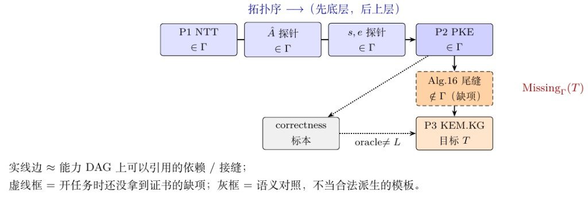
具体实例——从单点能力，到 PKE.KeyGen，再补齐到 KEM.KeyGen
1 盘点能力
2 确定缺项
3 有界补缺
4 拼装合法
5 正确且合法
KEM.KeyGen算子怎么通过方法论实现
 | 必要操作 | KEM.KeyGen实现过程中的实际情况 | 用到的工具
1 | 盘点当前已有能力 | 基本能力已在 Γ：NTT、SHA3、PKE算子；按拓扑序自底向上看清能引用谁 | 依赖图；已获证集 Γ
2 | 确定缺项 | T=KEM.KG；Dep*(T) 与 Γ 做差 → Missing 包含尾部缺项（虚线橙框） | 依赖闭包；缺项；闭包表
3 | 有限范围内补缺 | 只补 Missing 里的缺项，不重做底层算子；补一项写入 Γ，直到 Missing=∅ | 补缺；Expand/Probe/Certify
4 | 验证拼装合法 | 计划 w∈L 且躲开禁止项；灰框是其他低效实现代码，不当作合法引用/参考来源 | 成员判定；Forbidden
5 | 认定正确且合法 | 接受代码（T∈Γ、前置Missing集合清空）；如果上游需求变更，则任务链上的相关能力要进行脏标记 | 对拍；接受；Dirty
方法论实践过程：
① 闭包表栏位收敛：T、I/O 契约 C、验收级别 ℓ；D=Dep*(T)；M=Missing_Γ(T)；需要补充哪些能力和接缝（还未获证明的能力）；明确禁止项（如果与某个实现计划由交集则否决该计划）；已获证项须核验、不包含脏标记
② 门禁判定方法：M≠∅ → 只对 M 做最小补缺轮，禁止调用不在已证明能力中的代码；M=∅ 且计划合法 → 才允许继续编码
③ 写回：验收通过则 Certify(T)；此后上游接口/布局/同步一变，出现脏标记Dirty，任务依赖关系链上的相关任务重新从头走起
应用要点：先明确需求和当前能力情况（含接缝与否定），门禁放行后再写代码，如有修改则进行检查与工作流进展评估。
11/11

Slide 14
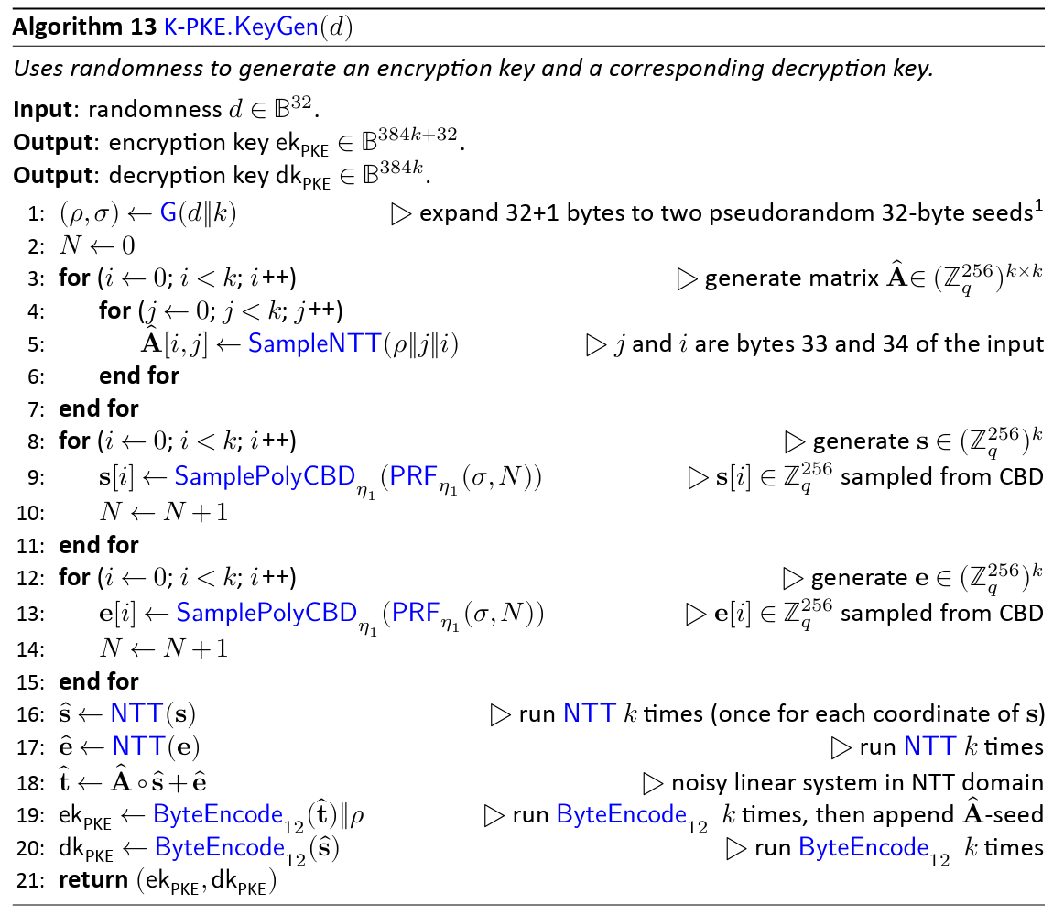
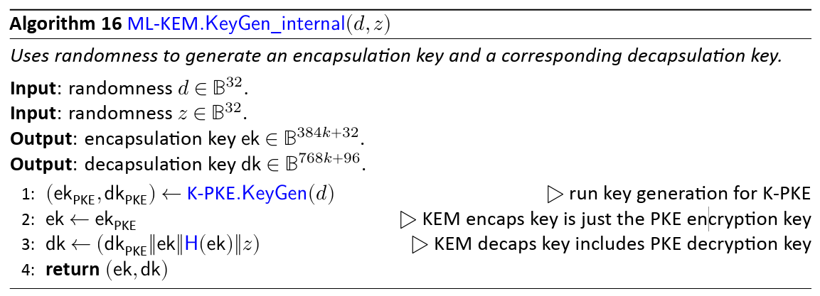
具体实例——从单点能力，到 PKE.KeyGen，再补齐到 KEM.KeyGen
这一页是方法真正干的活：把「还差什么」在开工前指出来，而不是让 Agent 猜着拼
① 单点能力各自验过
② 拼成 PKE.KeyGen
③ 查出缺项：收尾接缝
④ 补齐缺项并验过
⑤ 得到 KEM.KeyGen
NTT 数论变换
集成得到的新能力；也通过验证
✓ 已获证
PKE.KeyGen
已验证的单点技术点：能被合法引用
Â 矩阵采样
✓ 已获证：三个单点能力合法拼装、实机对拍通过
已验证项
✓ 已获证
s, e 私钥/噪声采样
✓ 已获证
收尾接缝（缺失项）
KEM.KeyGen（目标）
✗ 缺项：目标要用，却没人验过
把 PKE 公私钥装成 KEM 密钥
缺项补齐并单独验过之后，这一步才允许开工
缺失项
方法论识别出来的能力缺失项
补完才亮绿灯
A AI开放探索
撞上已关闭路线
反复返工、空转
结果对， 但形态不可交付
只给一句目标， 不给边界与禁区
提示词只给一句话
AI四处试、来回改
伪完成：过程发散、额度烧掉
B 有方法论指导
禁止项当场拦住
补齐缺项并验过
再写码： 可交付、可晋级
写详细方案：写清目标与验收条件
列出已验证项/ 缺项
先制表，再写码； 搜索面被收住
3/5
过程可控：搜索空间收敛、进度更快，结果更好，消耗更少

Slide 15
对照——不合理用 AI vs 合理用 AI：代价差在哪、交付范围差多少
同一个人、同一台机器、同一套验收；上图是算子性能与实施体感对照
单 AI Core 上 单个 ML-KEM 解封装算子性能 （cycles（大致示意））（条越短越好）
A 发散（开放探索）
>1500000
组件间调度开销很高
B 方法论
1050646
性能与 C 同量级
C 人工精修
1041906
手动精修版代码，作为参照基线
月配额占用（条越短越好）
A 开放式使用 AI
约 2/3 月配额
B 方法论指导 AI
<5% 月配额
A 这笔代价，只换来 1 个算子（解封装），且形态不可交付
B 这笔代价，后续还换来整套 ML-KEM 端到端全流程 快速从0开始到完整实现
同一个人、同一台机器、同一套验收；上图是算子性能（total ticks）与实施体感对照
光看代价不够，还看四项
A 开放式用 AI 没有方法
B 有方法用 AI 本场主张
C 人工精修 质量基线
正确性
可能碰巧对
可核对通过
可核对通过
算子性能
不稳定、无从比较
与 C 同量级
基线
可交付性
弱：形态不可用
强：可晋级
强
可迁移性
弱：经验不可复用
强：换任务照样能用
中：依赖个人经验
省的是无效派生，不是魔法提速：不是 Agent 变聪明了，而是 AI 的作业面被限制住了。
4/5

Slide 16
能带走什么——五条规矩，不绑定某个算法或平台
方法面向一般预研：凡是「验收清楚、路线不清楚」的活，都能照着用
什么样的活适合这么干
五条规矩：明天就能搬到别的项目
验收钉死，路线不定
1
仓库是唯一事实清单
终点清楚，但走法要试
不靠聊天上下文结项；对话说完了不算做完
2
完成 = 可复验证据
平台小众、资料少
cmp、退出码、完整 log；AI 不能自己判定完成
公开经验帮不上忙，AI 容易硬套
3
只有验过的才算绿灯
写进索引才可被引用；「好像会了」不算能力
AI 自信但会跑偏
把仿真当终审、把死路当捷径
4
补充只在缺项里发生
缺项补完要再验；接缝必须单独验过
多模型多人多会话接续
5
先制表，再写码
换模型、换人、换会话都要能接上
目标 · 已获证 · 缺项 · 接缝 · 禁止项，表不齐不开工
总结：先把 AI 探索边界管住，再有界往前推
5/5

